Slide 1
OOP 디자인패턴 #2
A014손은빈
구조패턴 중 어댑터패턴 사용하기

Slide 2
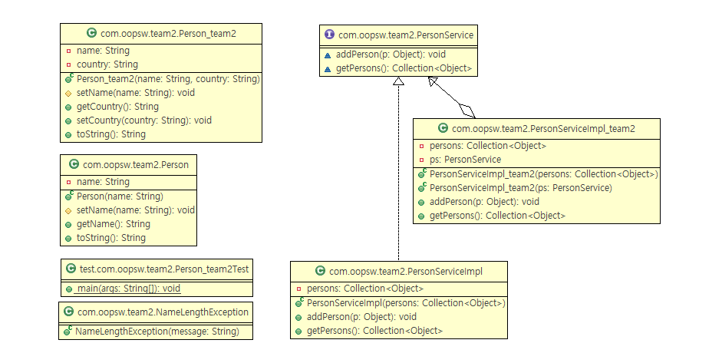
ClassDiagram

Slide 3
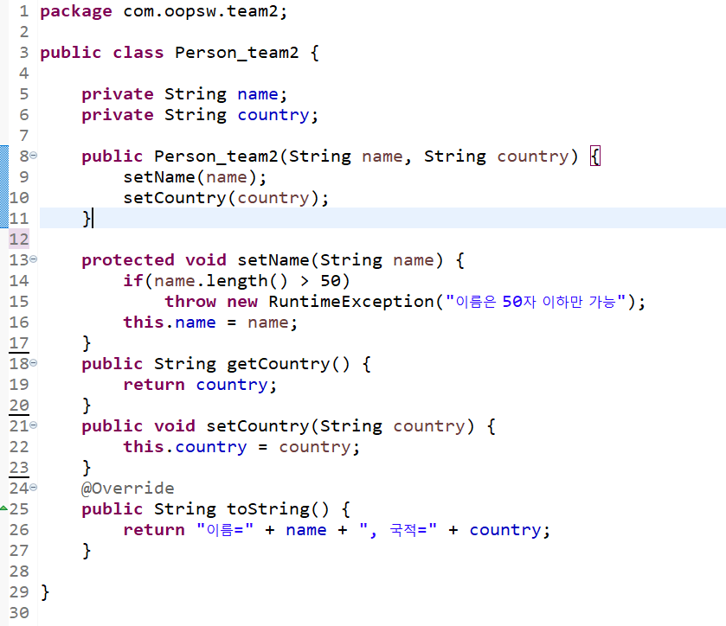
프로그램 소스
Person_team2.java --> 리팩터링을 위해 별도의 데이터 클래스를 작성함

Slide 4
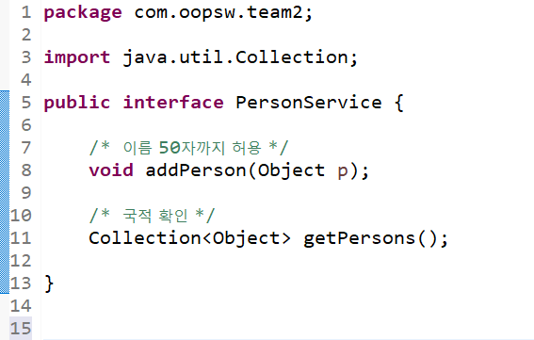
프로그램 소스
PersonService.java --> 리팩터링 전 인터페이스를 가정함

Slide 5
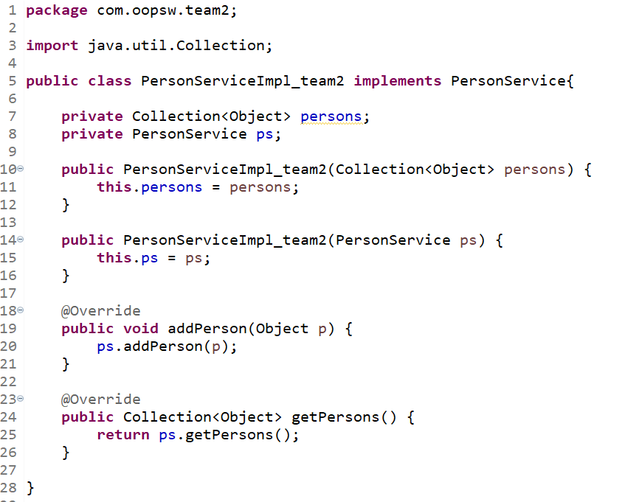
프로그램 소스
PersonServiceImpl_team2 --> 가정한 인터페이스의 추상 메서드를 구현함

Slide 6
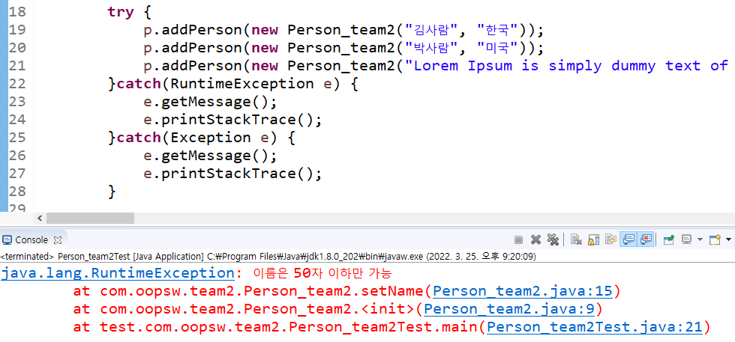
테스트 실행 결과
이름 필드의 길이가 50자 이상일 때, RuntimeException이 발생함

Slide 7
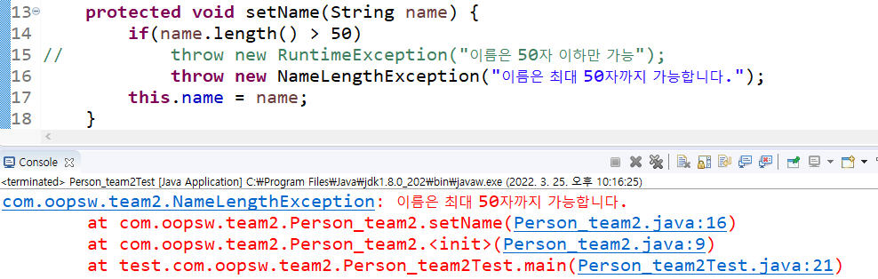
테스트 실행 결과
setName에서 사용자 정의 예외를 던진 경우

Slide 8
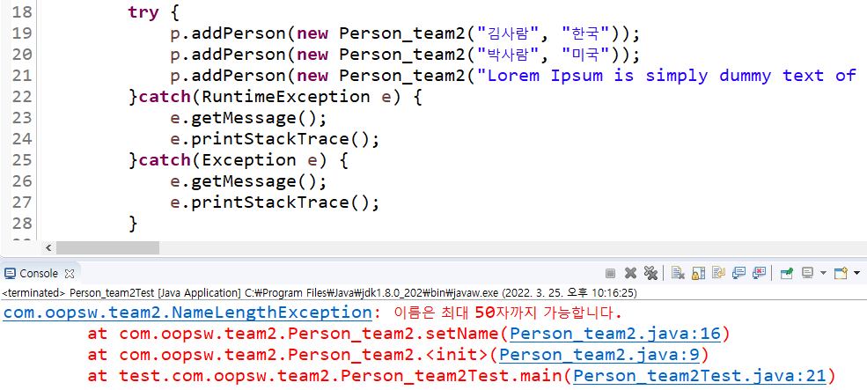
테스트 실행 결과
사용자 정의 예외를 사용한 경우

Slide 9
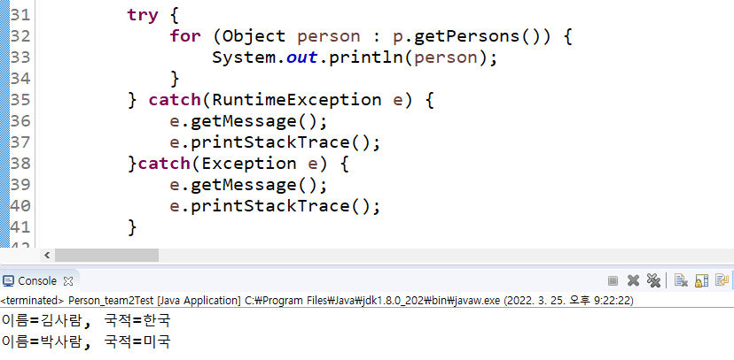
테스트 실행 결과
객체 정보를 출력함 --> toString()

Slide 10
OOP 디자인패턴 #2
A014손은빈
구조패턴 중 어댑터패턴 사용하기 2

Slide 11
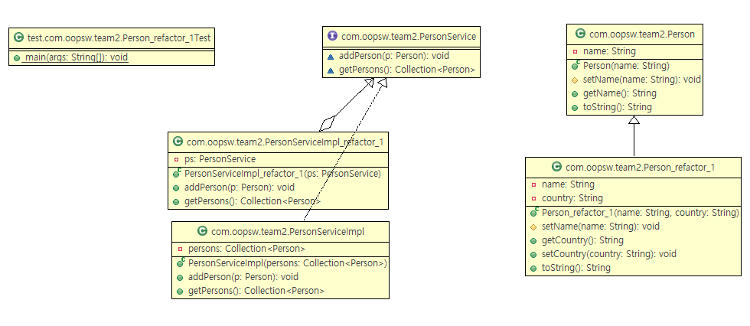
ClassDiagram

Slide 12
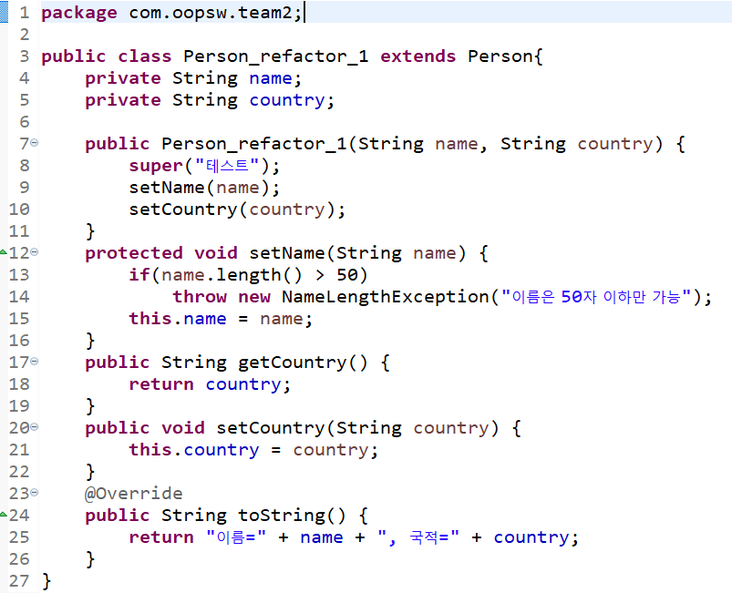
프로그램 소스
Person_refactor_1.java
- Person 데이터 클래스를 상속받음. 왜냐하면 인터페이스에서 컬렉션 메모리의 요소 타입이 Person으로 선언되었고 수정 불가능하다고 가정했기 때문임.
- 그러나 Person데이터 클래스도 수정할 수 없기 때문에, 테스트용으로 name필드를 별도로 선언함. 그리고 setName에서 추가 요구사항을 예외처리함

Slide 13
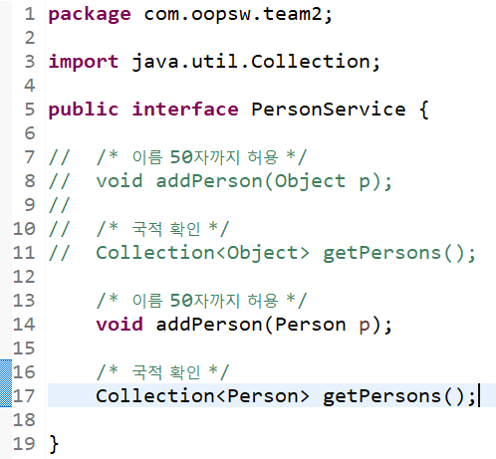
프로그램 소스
PersonService.java
- Person계열의 데이터 객체를 추가함
- Person계열의 데이터 객체를 요소로 갖는 컬렉션을 반환함

Slide 14
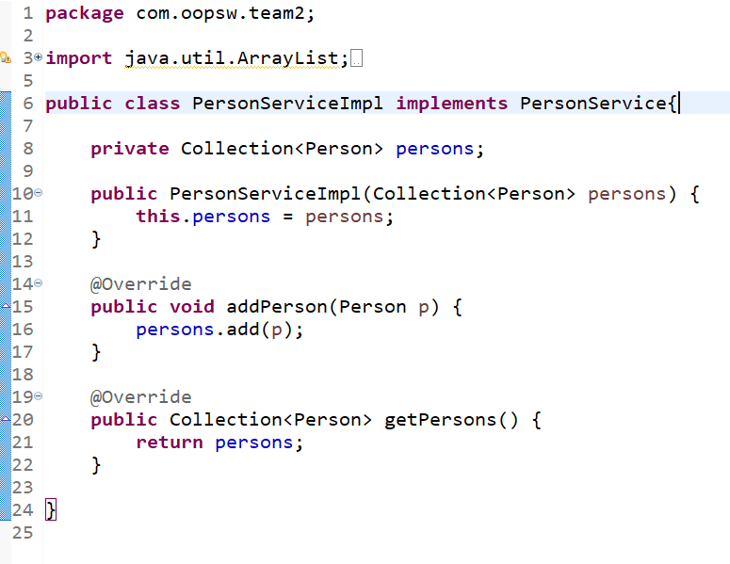
프로그램 소스
PersonServiceImpl.java
- PersonServie 인터페이스의 구현체임
- 주어진 코드라고 가정함. 이것을 재사용 해야 한다고 가정함. 왜냐하면, 가능한 동일한 조건에서 추가한 요구사항을 테스트하기 위함임.

Slide 15
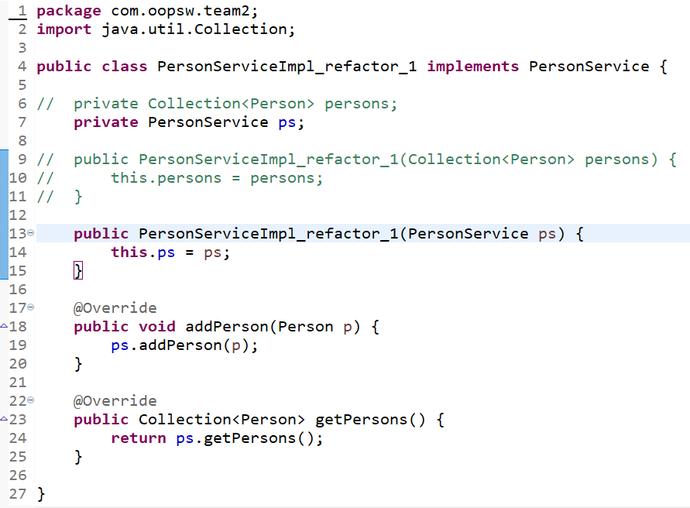
프로그램 소스
PersonServiceImpl_refactor_1.java
- PersonServie 인터페이스를 멤버로 가짐
- 생성자를 통해 서비스 인터페이스를 메모리에 올림
- 서비스 인터페이스를 상속받은 어떤 객체, 즉 이전에 이 인터페이스의 구현부 역할을 했던 어떤 구현체가 동일하게 메서드를 호출할 것임

Slide 16
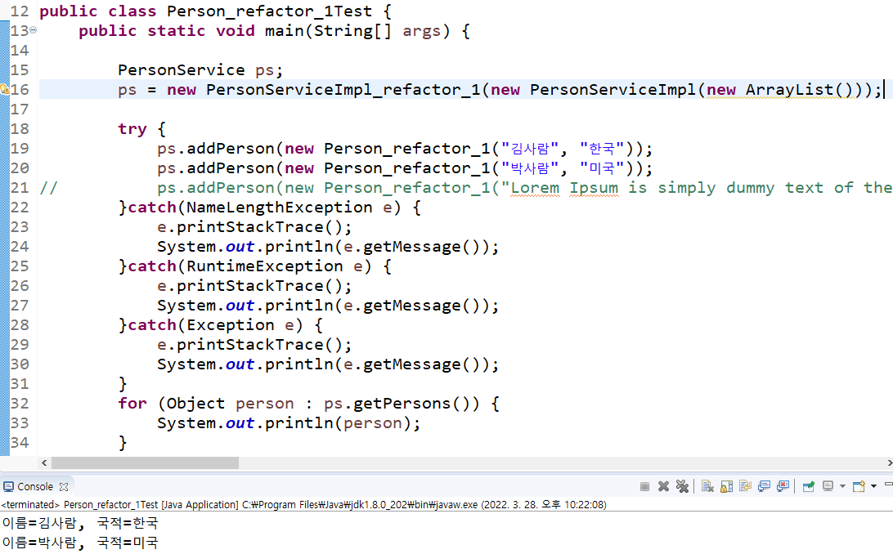
테스트 실행 결과
Person_refactor_1Test.java
- PersonServie 인터페이스를 멤버로 가짐
- 생성자를 통해 기존에 사용하던 인터페이스의 구현체와 자료구조를 메모리에 등록함
- 국가 필드를 추가한 데이터 클래스 객체를 생성해 추가함
- 추가한 객체에서 초기화한 이름과 국가명을 확인함

Slide 17
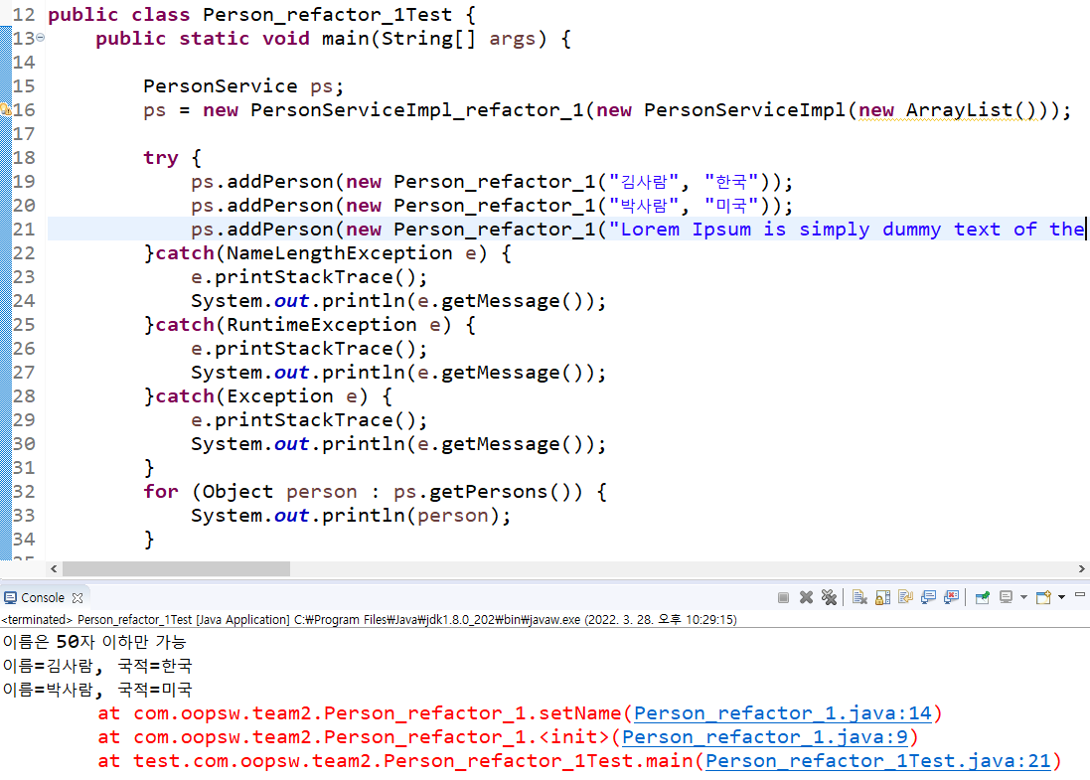
테스트 실행 결과
Person_refactor_1Test.java
- 50자 이상의 이름으로 초기화를 시도할 때 예외가 발생함

